Slide 1
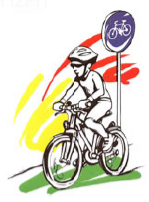
KOLESARSKI IZPIT
SPOZNAL/-A BOŠ:
VRSTE KRIŽIŠČ
PRAVILO SREČANJA
DESNO PRAVILO

Slide 2
VRSTE KRIŽIŠČ IN NJIHOVA UREDITEV
Križišče je prometna površina, kjer se združi ali križa več cest. Ker se poti različnih vozil križajo, moramo biti pri vožnji skozi križišče pozorni na druge udeležence v prometu in upoštevati prometna pravila.
Poznamo različne vrste križišč:
križišče enakovrednih cest (vse ceste so enakovredne, prometnih znakov ni),
križišče, kjer je promet urejen s prometnimi znaki,
križišče, kjer promet urejajo semaforji,
- križišče, kjer promet ureja policist (policist ureja promet v križišču le redko: ob prometni nesreči, povečanem prometu …)

Slide 3
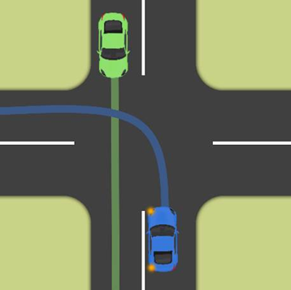
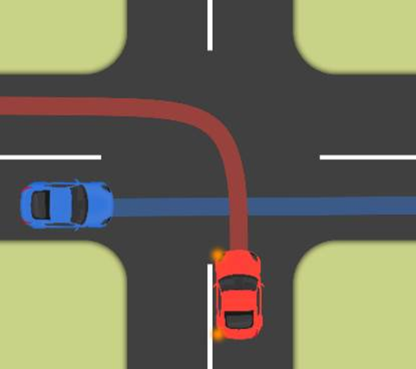
KRIŽIŠČE ENAKOVREDNIH CEST
V križišču ni prometnih znakov, zato upoštevamo dve pravili:
PRAVILO SREČANJA
(velja, ko si vozili pripeljeta
z nasprotne smeri)
2. DESNO PRAVILO
(velja, ko si vozili pripeljeta
bočno, s strani)

Slide 4
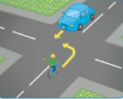
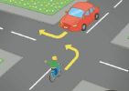
1. PRAVILO SREČANJA
To pravilo velja takrat, ko si vozili pripeljeta z nasprotne smeri in zavijata tako, da se njuni poti sekata.
Če na križišču zavijamo levo, moramo mimo pustiti vozilo, ki prihaja z nasprotne smeri in
vozi naravnost ali zavija desno.
prednost ima avtomobil
prednost ima avtomobil

Slide 5
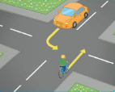
Če na križišču peljemo naravnost in vozilo z nasprotne smeri zavija levo, imamo prednost.
Preden zapelješ v križišče,
zmanjšaj hitrost in
se prepričaj,
da so te ostali vozniki opazili.
prednost ima kolesar

Slide 6
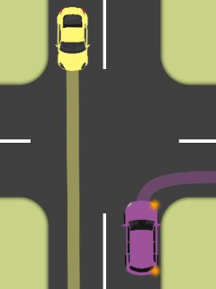
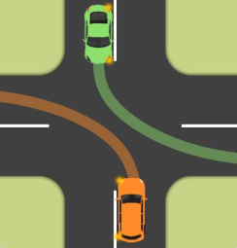
Če se poti vozil na enakovrednih cestah ne križajo, lahko oba istočasno prevozita križišče.
Obe vozili lahko istočasno prevozita križišče.

Slide 7
Oglej si prometne situacije na spodnjih povezavah, kjer upoštevamo pravilo srečanja:
Pri ogledu spodnjih posnetkov ti predlagam, da pritisneš pavzo, preden vozila prevozijo križišče in poskusiš sam napovedati vrstni red vozil. Nato poglej posnetek naprej in preveri svoj odgovor.
https://www.youtube.com/watch?v=n6n6B2JIiEk
https://www.youtube.com/watch?v=jwj-AdQwr1Q
https://www.youtube.com/watch?v=XTRXdcZmrWw

Slide 8
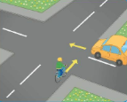
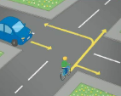
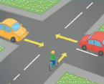
2. DESNO PRAVILO
To pravilo velja, ko si vozili pripeljeta bočno oziroma s strani
Prednost ima vozilo, ki prihaja z desne strani.
prednost ima avtomobil
Kolesar ima prednost pred avtomobilom, ne glede na to, kam bo zapeljal.
Prvi pelje rdeči, ker na desni nima nikogar, za njim kolesar in nato rumeni.
Dvakrat velja desno pravilo.

Slide 9
Oglej si prometne situacije na spodnjih povezavah, kjer upoštevamo desno pravilo:
Pri ogledu spodnjih posnetkov ti predlagam, da pritisneš pavzo, preden vozila prevozijo križišče in poskusiš sam napovedati vrstni red vozil. Nato poglej posnetek naprej in preveri svoj odgovor.
https://www.youtube.com/watch?v=SnlrZJdILDA
https://www.youtube.com/watch?v=sIm_W9iI0Z4
https://www.youtube.com/watch?v=lkuxl3LPXcg
https://www.youtube.com/watch?v=4p5puuN2Ygk

Slide 10
Oglej si še prometne situacije, kjer upoštevamo obe pravili: pravilo srečanja in desno pravilo.
https://www.youtube.com/watch?v=UR63Zv0n5ak
https://www.youtube.com/watch?v=jU9i1d4Pn-0
https://www.youtube.com/watch?v=jzpzAAUr_wM

